Slide 1
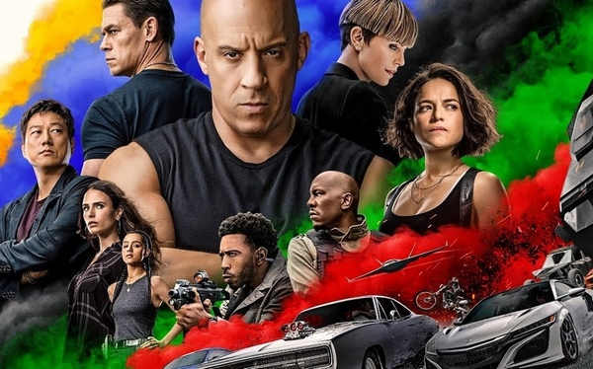
ФОРСАЖ

Slide 2
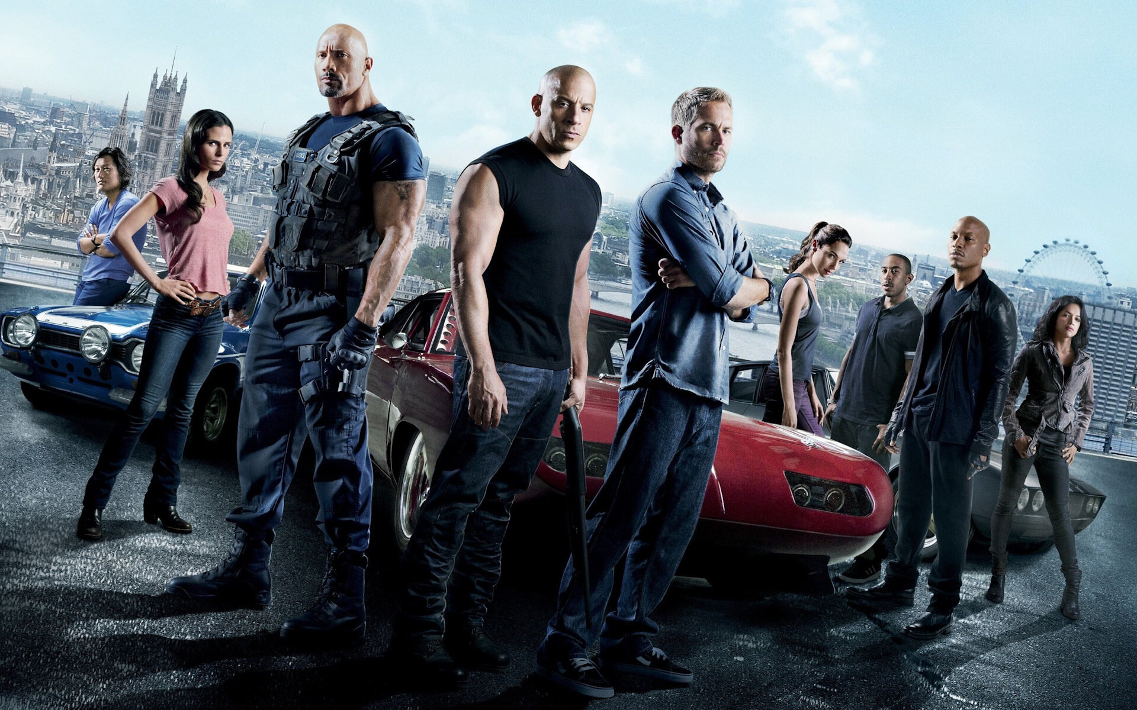
Вин Дизель — Доминик Торетто
Пол Уокер — Брайан О'Коннор
Мишель Родригес — Летти Ортис
Джордана Брюстер — Миа Торетто
Дэйв Батиста — Декард Шоу
Тайрез Гибсон — Роман Пирс
Лудакрис — Тедж Паркс
Джон Сина — Якоб Торетто
Хелен Миррен — Магдалена Шоу
Чарли Терон — Сайфер

Slide 3

Сюжет «Форсажа» вращается вокруг группы уличных гонщиков и криминалов, возглавляемой Домиником Торетто. В каждой части франшизы команда сталкивается с различными угрозами, от конкурирующих гонщиков до международных преступников. Главные темы — семья, преданность и борьба с врагами. Персонажи проходят через личные испытания, раскрывают тайны и объединяются ради общей цели, используя свои навыки в гонках и экшен-сценах. С каждым новым фильмом франшиза расширяет масштаб, включая международные шпионские миссии и высокотехнологичные угрозы.

Slide 4
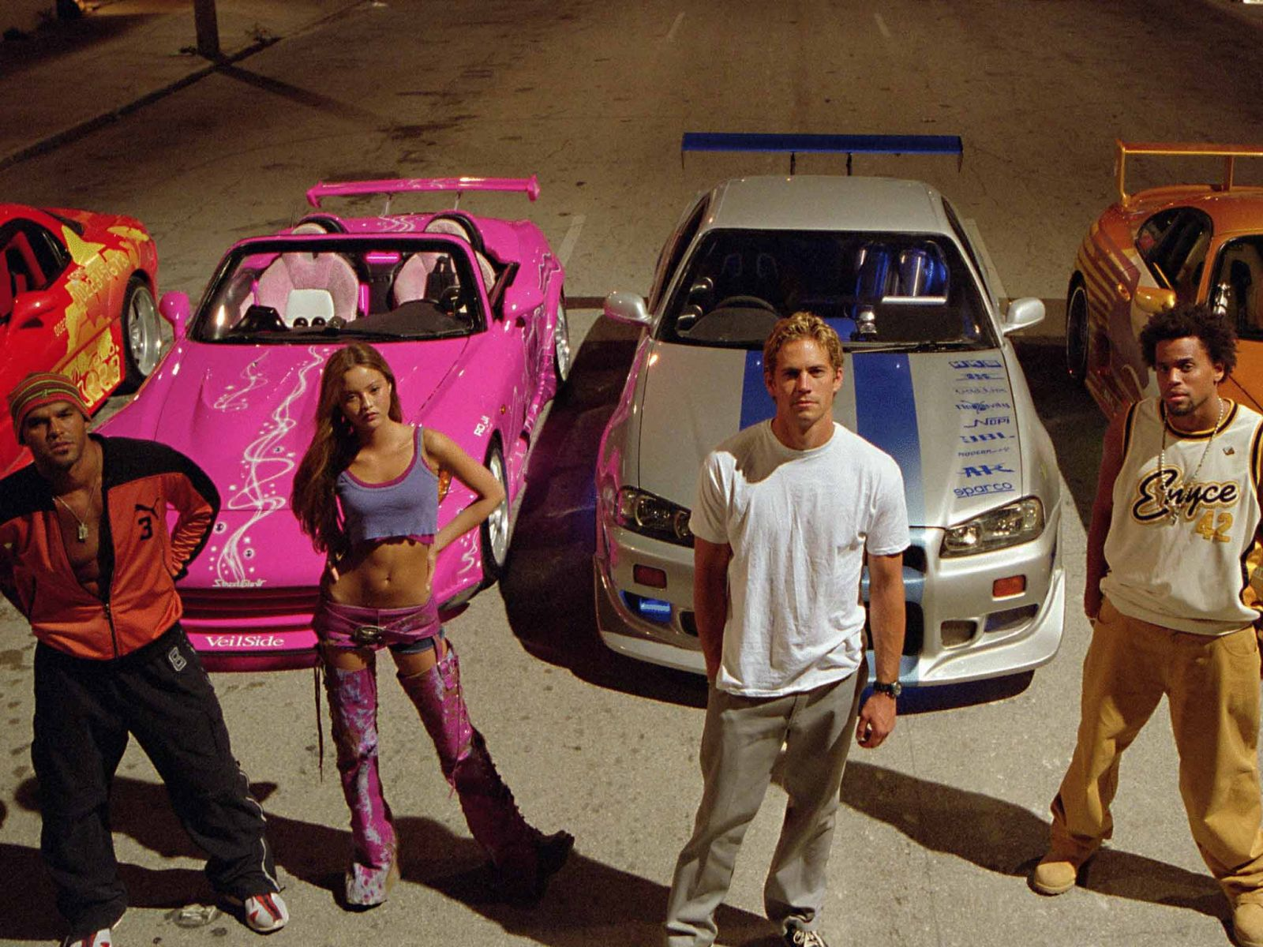
Серия фильмов «Форсаж» стала одной из самых успешных франшиз в киноистории. По состоянию на 2023 год, общие кассовые сборы всех фильмов в серии превышают 6 миллиардов долларов. Каждый новый фильм обычно собирает сотни миллионов долларов, и особенно успешным стал «Форсаж 7», который заработал более 1,5 миллиарда долларов по всему миру. Если интересуют более подробные данные по каждому фильму, могу рассказать!

Slide 5
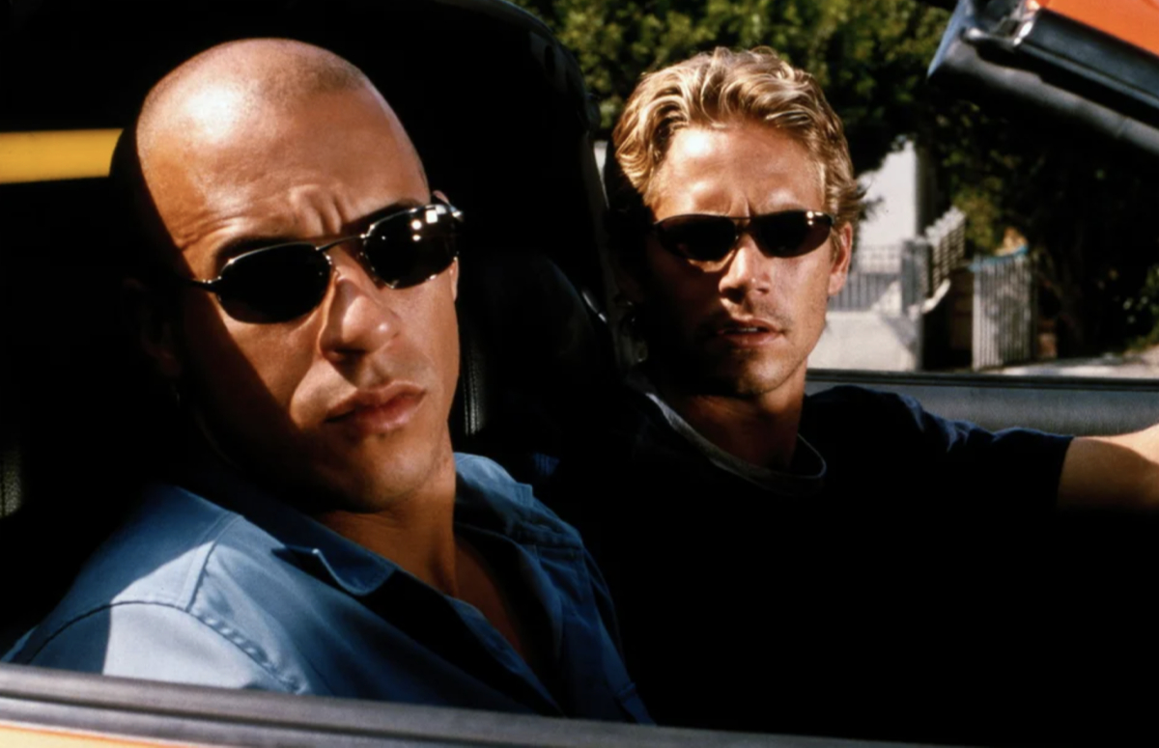
Всем спасибо за внимание

